Slide 1
Berkenalan dengan Endless OS
“Distro Linux Zaman Now”
Cangkruan KLAS
27 Januari 2018

Slide 2
Kukuh Syafaat kukuh.syafaat.id kukuh@syafaat.id

Slide 3
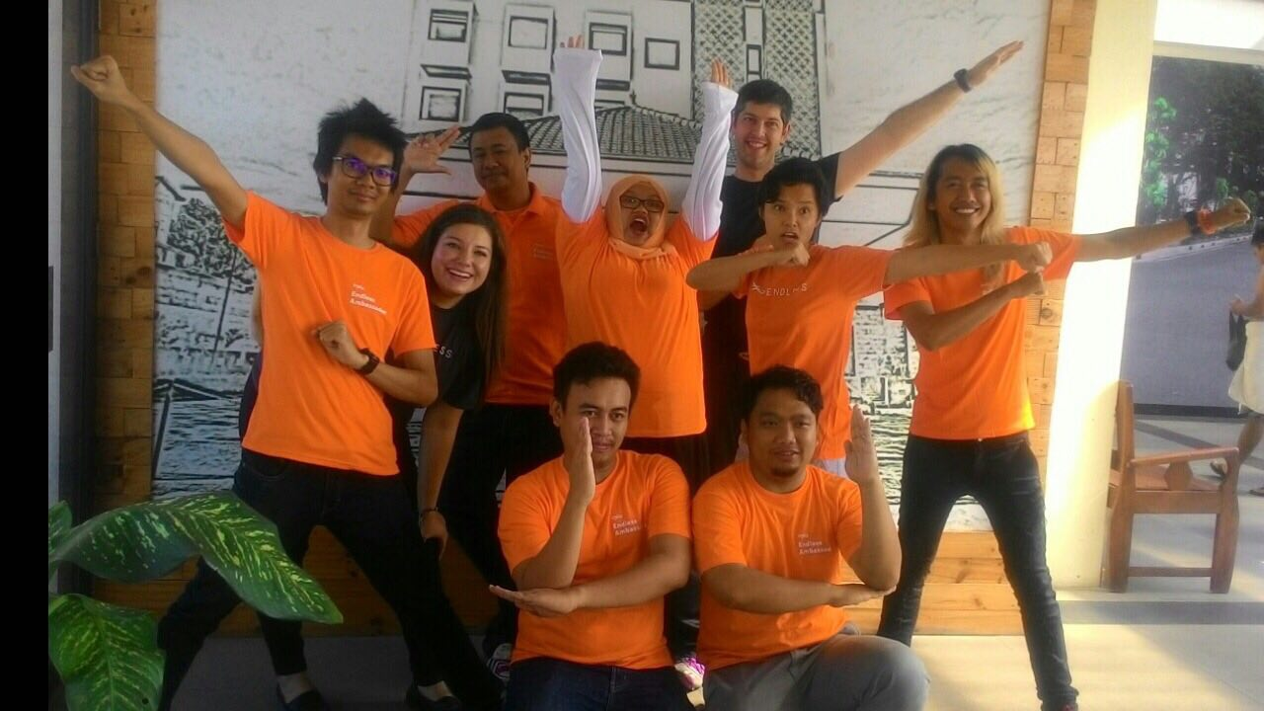
Hello (world)
Kukuh Syafaat
FOSS Enthusiast
BlankOn (https://www.blankonlinux.or.id/)
  Developer zaman past (2011-2016)
Ridon (http://ridon.id/)
  Tim hore & pameran (2014-sekarang)
GNOME (https://www.gnome.org/)
  Tim Penerjemahan Indonesia (https://l10n.gnome.org/teams/id/) 2016-sekarang
  GNOME.Asia Summit 2015 Local Team
openSUSE (https://www.opensuse.org/)
  Kontributor https://opensuse.id/ 2016-sekarang
  openSUSE.Asia Summit 2016 Local Team
Endless (https://endlessos.com/)
  Endless Ambassador 2017-sekarang
LibreOffice (https://www.libreoffice.org/)
  Tim hore http://libreoffice.id/ 2017-sekarang

Slide 4
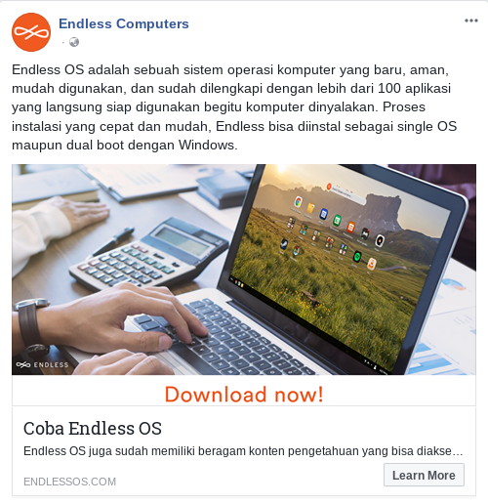

Slide 6
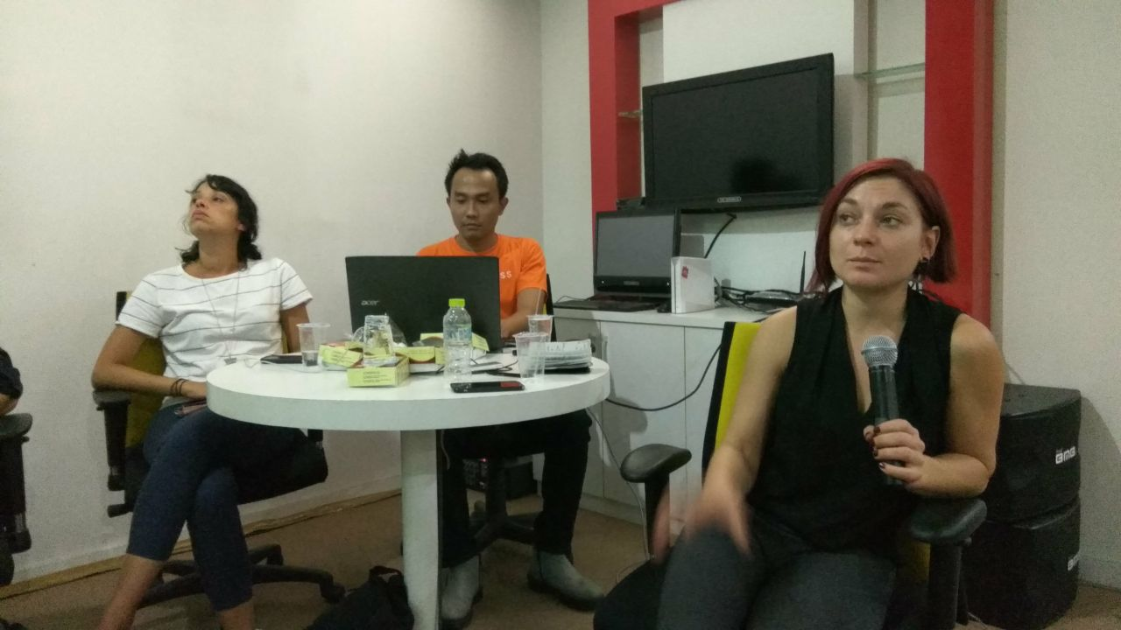
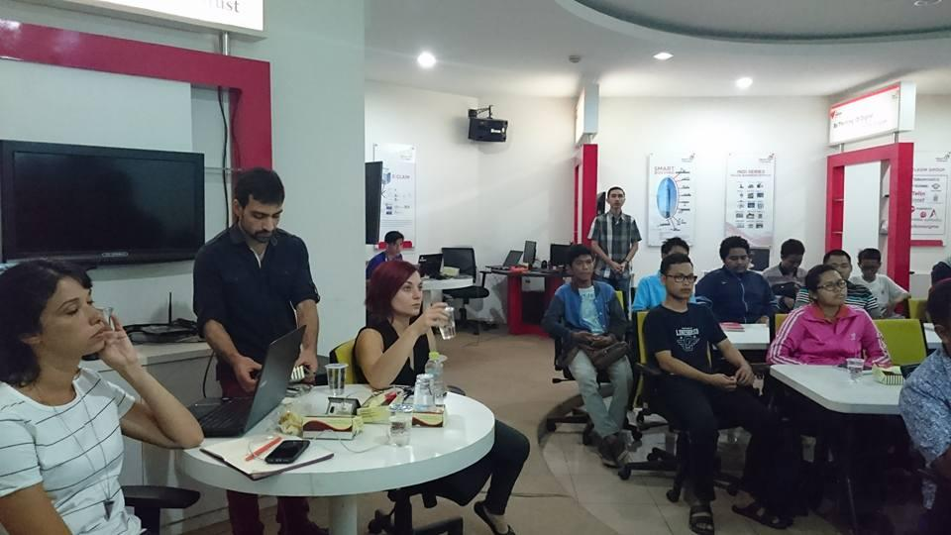
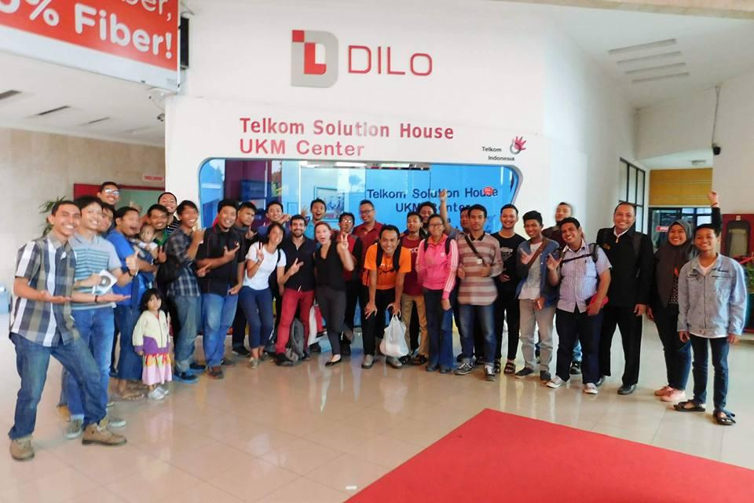
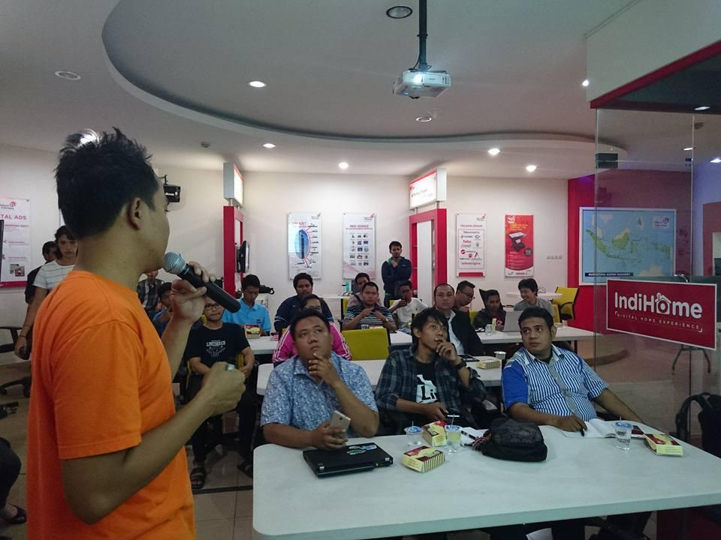
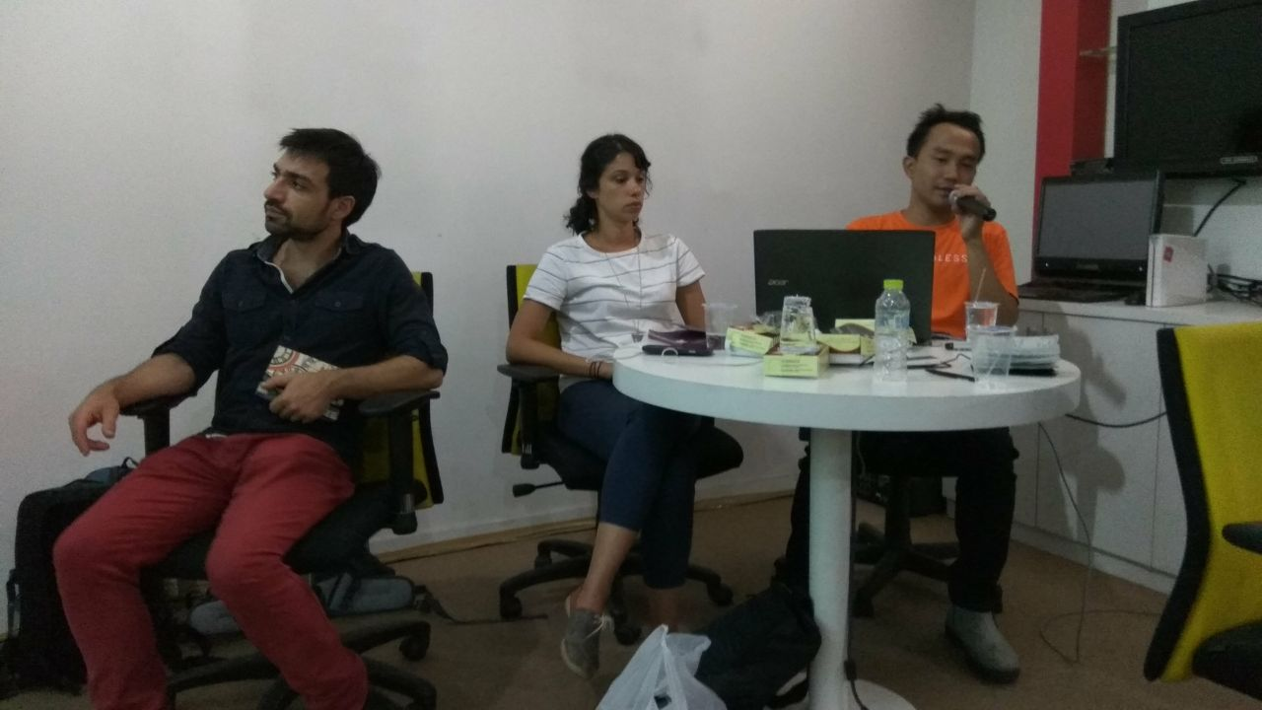
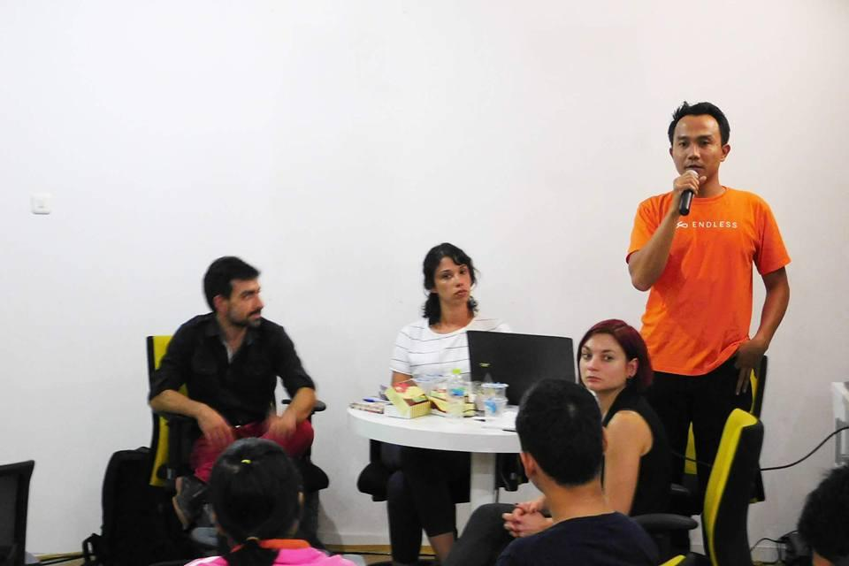
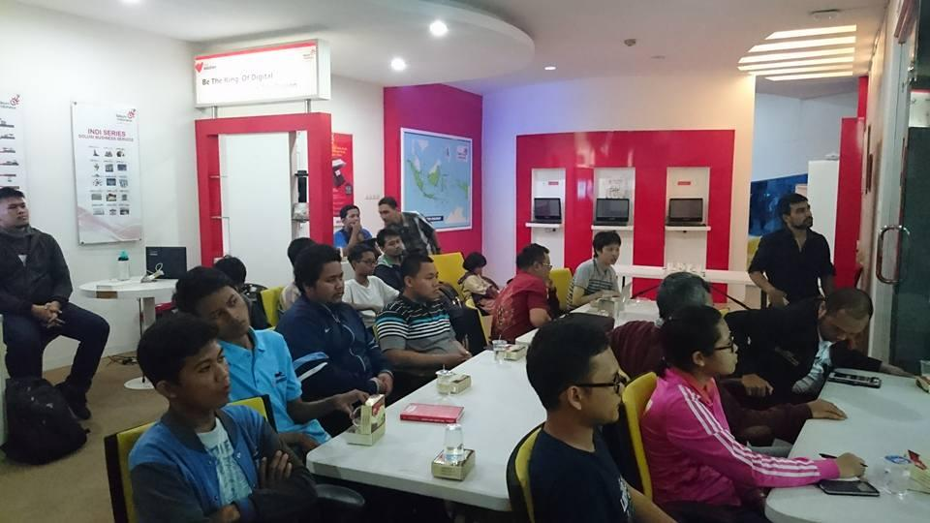
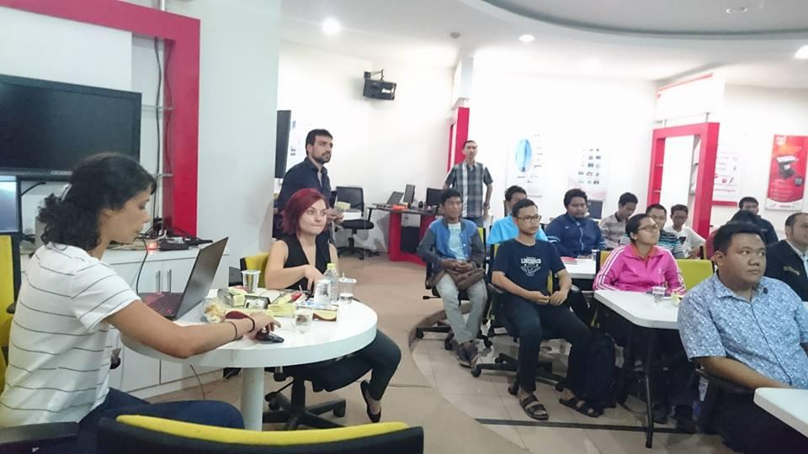

Slide 7
Kenapa Endless?

Slide 8

Notes:
Endless is a company that is solving a global problem. We are based in San Francisco with a co-founder in Brazil. Brazil and southeast asia share a lot. We are based in Silicon Valley but we are in the whole world.

Slide 9
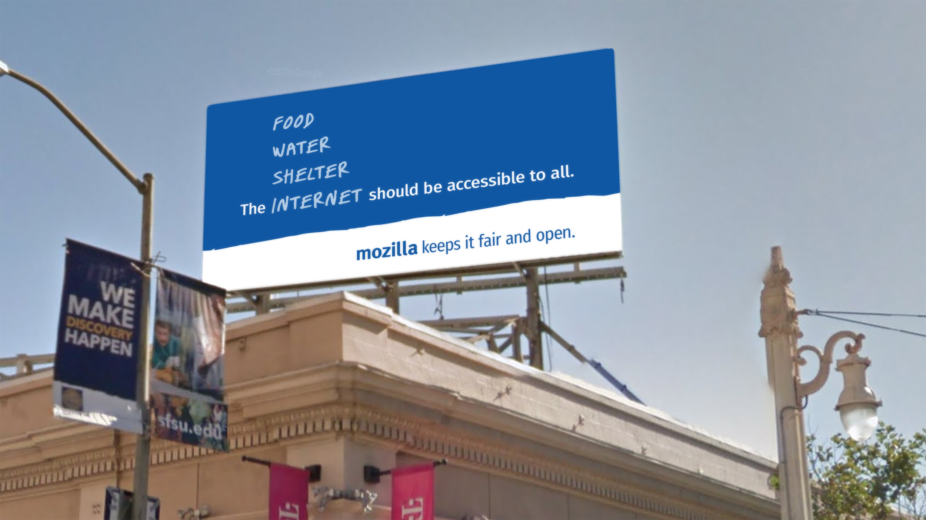
Internet
Notes:
Case for asynchronous internet. Photo in SF from friends at Mozilla. Shelter (roof above head). Internet is becoming a basic need. It’s how we communicate, it’s how we buy things, etc. Mozilla thinks it should be available to everyone, so do we. But it’s not the case.

Slide 10
Apa yang ada di internet?
Notes:
To start thinking about a solution, it’s useful to know what is on the internet. Of two kinds.

Slide 11

Notes:
Communication: online messages. On average it’s 3KB. Effectively 300K messages per month. If all you want to do is communication, 300 MB is enough for you. But that’s not the only thing on the internet.

Slide 12
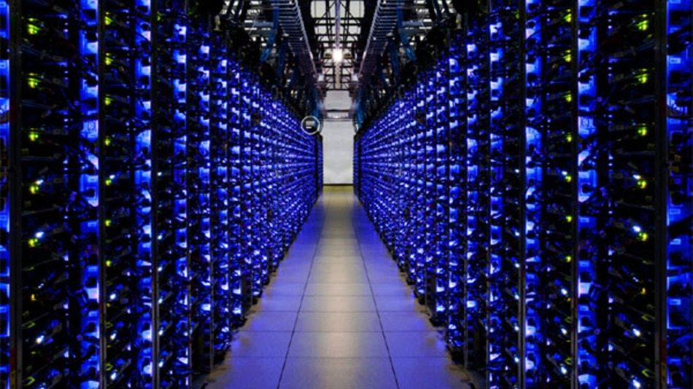
Notes:
Information: this is the heavy part of data consumption. Websites, images, videos, big files, games, etc.

Slide 13

Notes:
How do we consume internet. Useful to use a metaphor to explain how we use data through a browser. It’s like all of this water that exists on the internet.

Slide 14

Notes:
When we consume content from the internet, we establish a connection with the browser and the server. It’s like we all have a giant straw of pipe from the water source to our mouth. That’s how we consume the data / information.

Slide 15
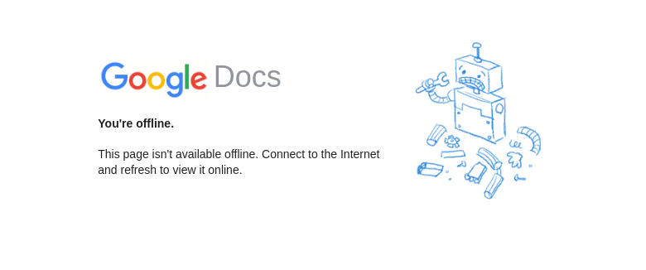
Notes:
If you’re offline, you just dont have access. No way to drink it.

Slide 16

Notes:
What if, instead of drinking the water directly from the pipe, we put it into a bucket? We can collect it when we don’t need it, and use it when we can’t collect it. What’s what we do with our apps

Slide 17
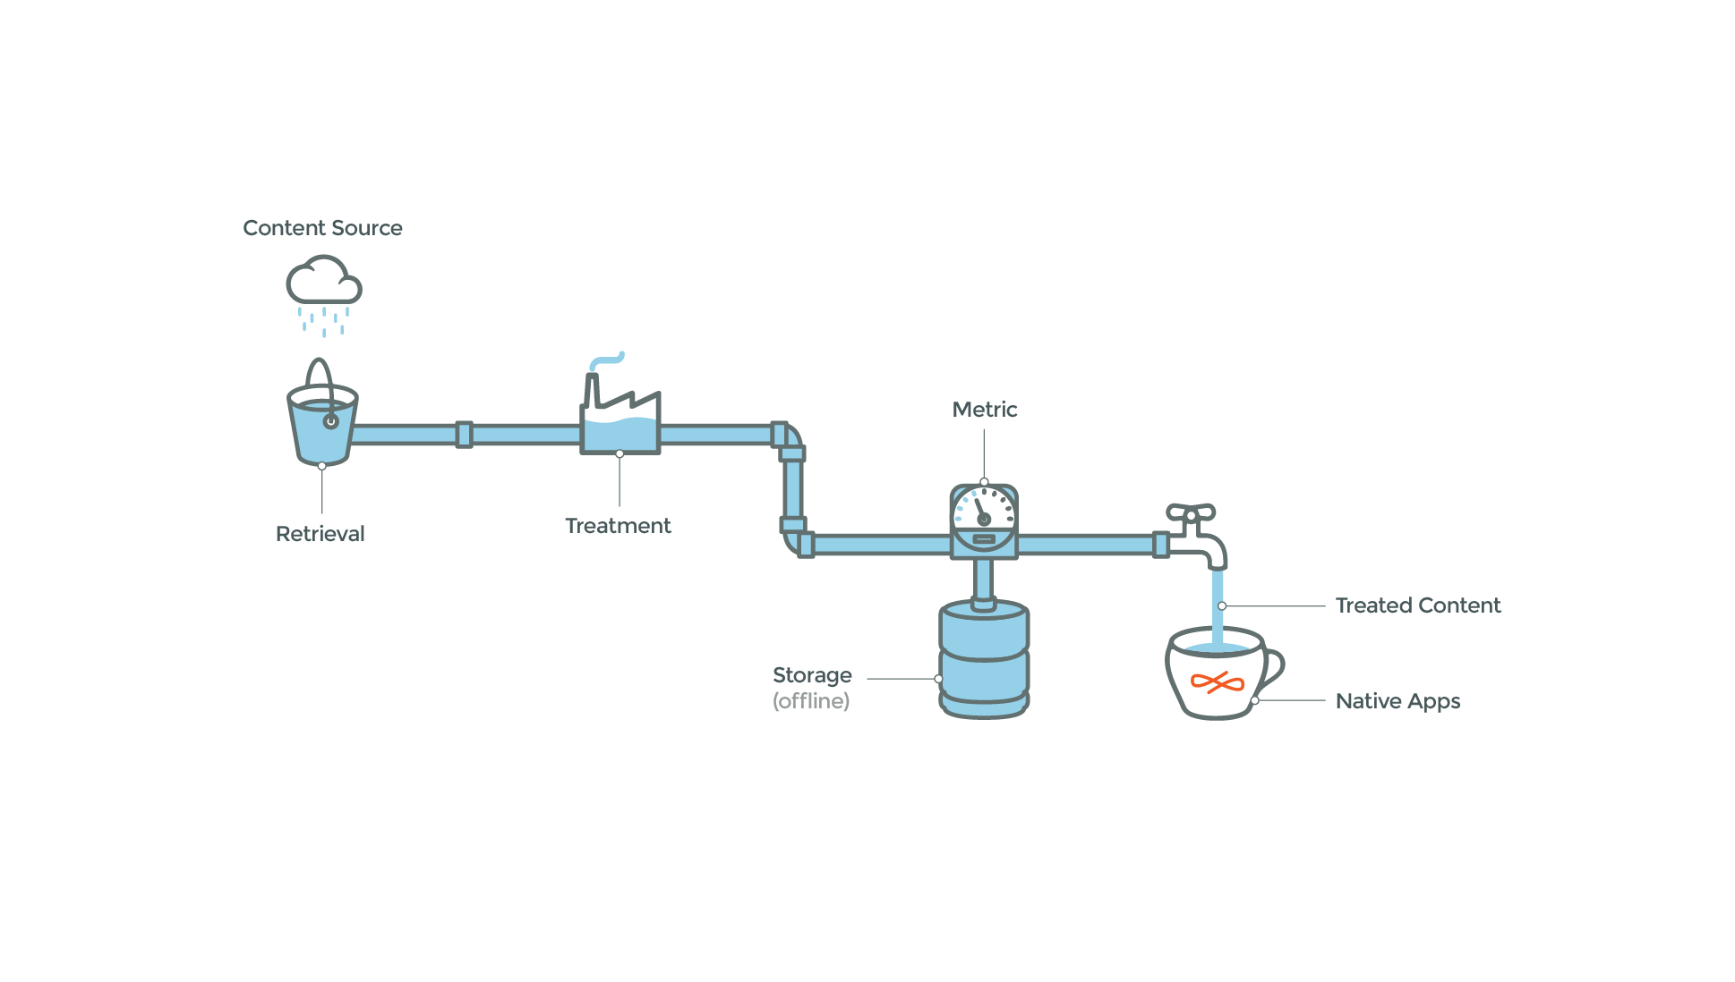
Endless Mengatasi Konektivitas Internet
1
Pramuat (Preload)
Pramuat sejumlah besar konten,secara efektif memuat miniatur “internet” ke dalam setiap perangkat..
2
Segarkan (Refresh)
Perbarui ketika terhubung, pada paket data/kuota malam hari, dengan USB flashdisk, melalui dial up yang lambat, melalui mesh network, melalui koneksi satelit dengan latensi tinggi, dan bahkan di atas sinyal radio FM.
3
Akses (Access)
Aplikasi native, penuh dengan konten, semuanya dapat ditelusuri.
Notes:
Endless solves internet connectivity. Here’s our approach. Endless offers more pathways for your computer to get more data. We can only do that because we get out of the browser. Native apps act like buckets of waters. You will always have a bucket of water that is available. And your source will be replenished whenever you have availability.

Slide 18

Notes:
How many people use Wikipedia?

Slide 19
1 GB
Notes:
80% of wikipedia searches fits in 1 GB. A large percentage of what people search for on the internet can be contained on a storage that costs 3 cents of a dollar (400 IDR). More than 80% of Google searches show up within the top 5 results.
1GB of HD space is cheap. Storage is cheap.

Slide 20
50 situs X 2 MB X 365 hari X 20 tahun
Notes:
Trying to calculate how much data is every single website that you have ever used in your life. Cosimo is from Europe, has had internet for 20 yrs. Each website is about 2MB. Most people visit less than 50 websites per day.

Slide 21
50 situs X 2 MB X 365 hari X 20 tahun
=
730 GB
Notes:
The number is crazy low. It fits on less than a terrabyte. You can fit all the websites that you ever visited in your life on your laptop.

Slide 22
Tentang Endless OS

Slide 23
Platform perangkat lunak untuk generasi berikutnya dari pengguna komputer
Notes:
We think that this way of treating information is the future. It the future technology. It serves the next generation of computer users much better than the current one.

Slide 24
Linux...
Notes:
We have built Endless on top of Linux. It’s based on Linux.

Slide 25
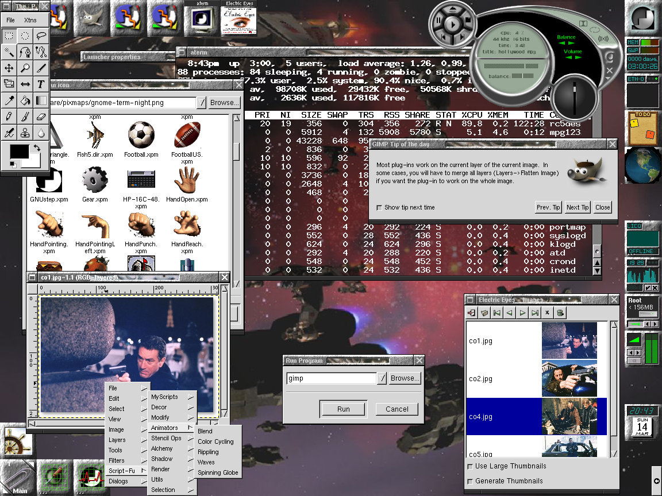
Notes:
It’s perceived as something that is very bad or hard to use. Complicated or for hackers.

Slide 26
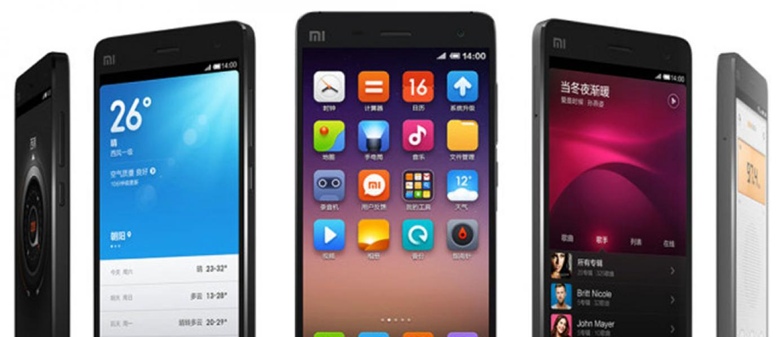
Notes:
Android proved that’s not true, Linux could be beautiful and easy to use

Slide 27
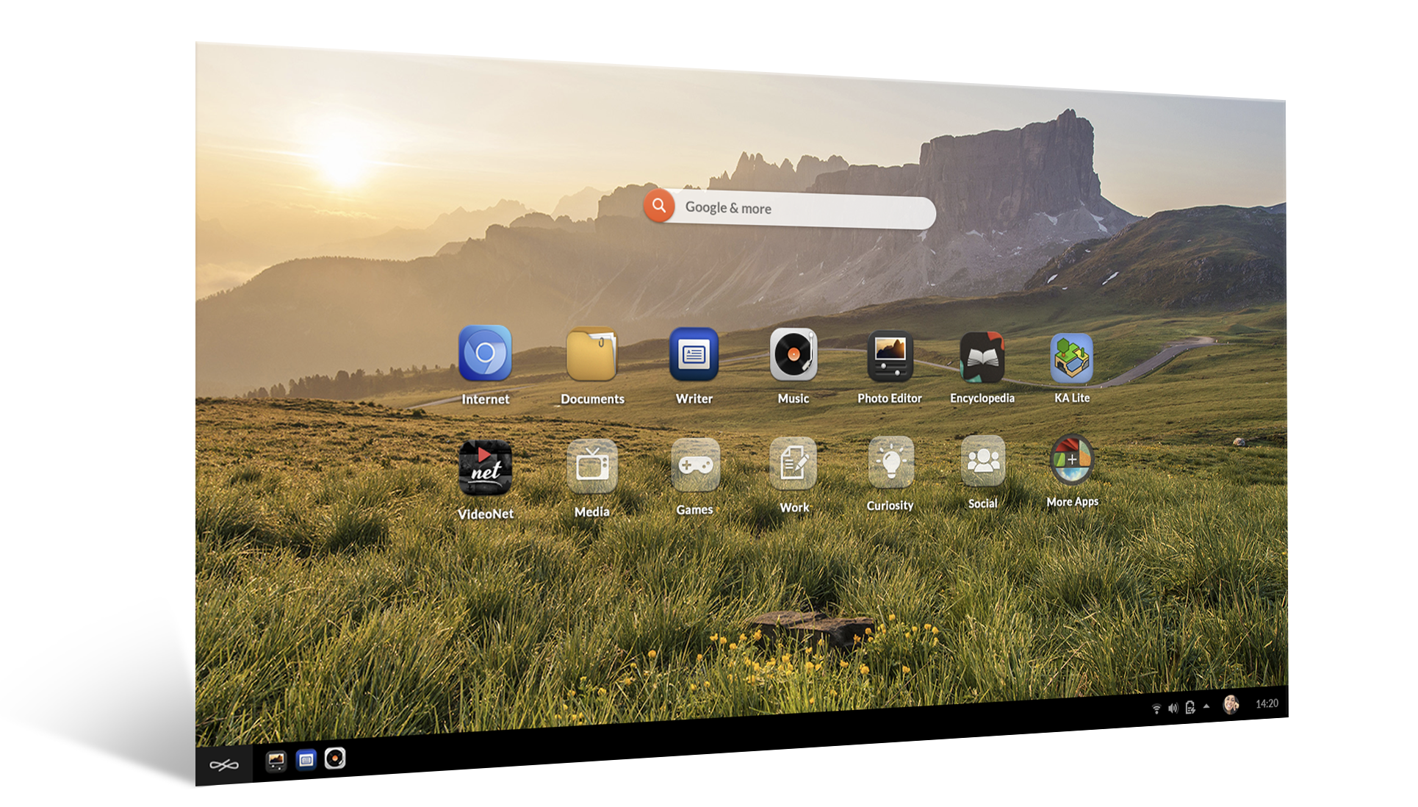














Sepenuhnya dapat ditelusuri
Banyak Aplikasi
Notes:
Endless did what Android did, but for the PC. It’s designed for the ground up for people who haven’t used a computer before and have used phone or tablet.

Slide 28
Bukan distribusi tradisional!
Notes:
Very atypical linux distro. They thin about something very custmoizeable, hackable, we do not want to do that.

Slide 29

Endless OS: bukan distribusi tradisional!
Sistem operasi single deliverable
Tidak ada sistem paket yang tersedia bagi pengguna akhir
Pengguna tidak memiliki kontrol atas apa yang terpasang di sistem operasi
Sistem operasi dan aplikasi terpisah
(Hampir) setiap bit di-deliver melalui OSTree dan Flatpak
Notes:
It’s a single deliverable item. LIke Mac. Everything is delivered through Flatpak and OS Tree.

Slide 30

Kenapa tidak menggunakan paket?
Kombinasi jumlah konfigurasi untuk menguji vs tim QA linier
Sulit untuk memberikan bit yang sama untuk semua orang
Peningkatan (upgrade) bisa mudah rusak
Kehilangan daya adalah masalah nyata bagi pengguna kami
Easy to shoot in own foot
Konsep yang tidak familiar bagi pengguna baru

Slide 31
OSTree
“OSTree is a library and suite of command line tools that combines a "git-like" model for committing and downloading bootable filesystem trees, along with a layer for deploying them and managing the bootloader configuration.”

Slide 32

OSTree
Atomic upgrade dan rollback untuk keseluruhan sistem operasi
Distribusi yang aman melalui HTTPS dan tanda tangan GPG
Data deduplication
Delta updates
GRUB dan uBoot
Pustaka untuk integrasi dengan sistem operasi

Slide 33
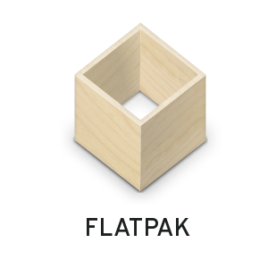
Flatpak
Platform distribusi untuk aplikasi destop Linux
Setiap aplikasi adalah bundel terpisah yang independen dari yang lain (dan dari sistem operasi)
Menggunakan OSTree sebagai underlying data store
Mendukung upstream
Lebih aman, sandboxed applications

Slide 34
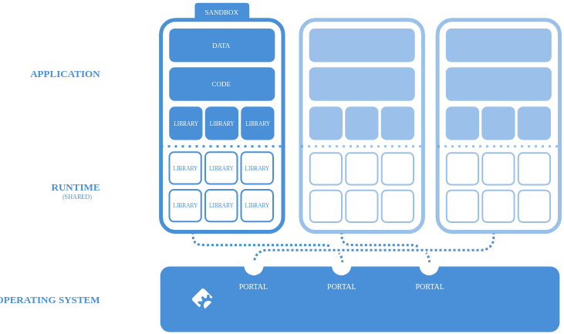
Flatpak

Slide 35
Sebuah sistem operasi yang dibangun oleh Komunitas
Notes:
We work closely with the GNOME community.

Slide 36



Slide 37
Endless OS: Distribusi Linux berbasis Debian
Berbasis Debian Stretch
Paket custom on top, dibangun di atas instance OBS privat
Kernel berbasis Ubuntu
x86-64 and ARMv7 (Amlogic S805)
Siklus rilis yang dapat diprediksi (6 bulan mayor, 1 bulan minor)

Slide 38
Endless OS: Sistem operasi berbasis GNOME
Berbasis GNOME 3.24
Custom desktop Shell dan antarmuka lainnya
gnome-software sebagai antarmuka utama untuk perangkat lunak
Modern technology stack: systemd, NetworkManager, upower, udisks, bluez, pulseaudio, etc...

Slide 39
Sebuah sistem operasi yang didesain untuk Aplikasi
Notes:
Apps are front and center, deeply integrated, and the main focus of everything else in Endless OS. Global search, discovery center, app center.

Slide 40
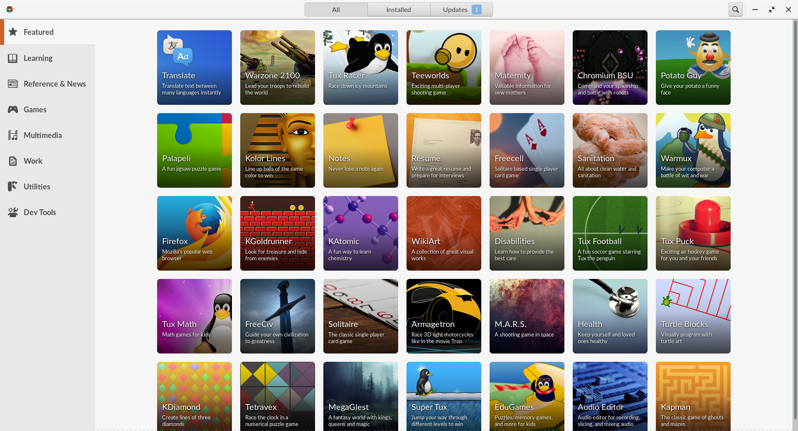
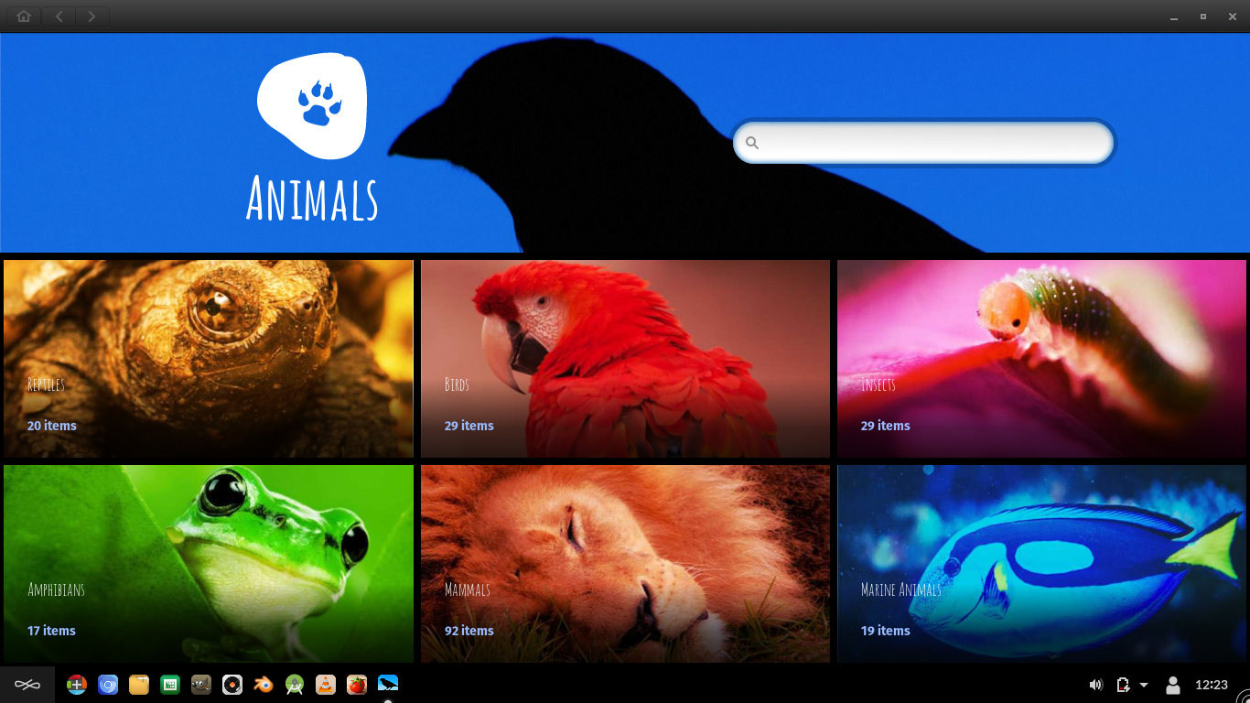
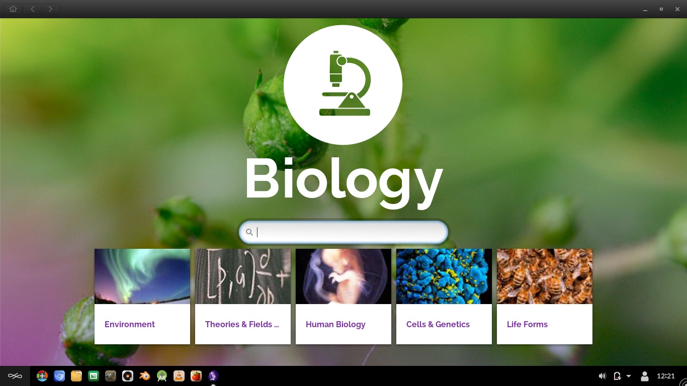
Notes:
Screenshot of some of our apps and App Center

Slide 41
Sebuah sistem operasi yang dibangun untuk Pengguna
Notes:
Very atypical linux distro. They think about something very customizable, hackable, we do not want to do that.

Slide 42
Mudah digunakan
Dirancang untuk pengguna komputer pertama kali
Familiar saat datang dari smartphone atau tablet
Smooth initial setup
Aplikasi di depan dan tengah pada destop
Pencarian Global
Pusat Aplikasi
Notes:
It’s easy to set up. Not hard to set up like Windows. Things are on the desktop, we have an App Center. All apps are searchable, global search that is like a search engine.

Slide 43
Sebuah sistem operasi yang sadar akan Data
Notes:
While other operating systems want to use as much data as possible, as fast as possible, Endless is thoughtful of what that costs and optimizes around it

Slide 44

Pembaruan Asynchronous
Hari Ini
Adding more pathways for data
USB support in OSTree and gnome-software
LAN+avahi automatic discovery of “server” machines
Midnight data plans
Besok
Opportunistic sharing over WiFi for dense areas
Automatic LAN server election/P2P
Android data mule

Slide 45

Kesadaran data
Metered data otomatis dikenali
Reproducible builds
Smart content packing
Tidak ada unduhan di belakang yang tak terduga
Kemitraan dengan operator

Slide 46
Membangun Aplikasi

Slide 47
Endless OS
Javascript dan HTML5
Pre-built layouts
Pencarian terintegrasi sepenuhnya
Orkestrasi data dan kompresi
Differential updates
https://endlessos.com/for-developers/

Slide 48

GNOME
Javascript and Gtk+
Banyak aplikasi Endless OS datang dari GNOME
Native Linux atau cross platform
GNOME Builder
  Bangun Flatpaks otomatis
https://developer.gnome.org/

Slide 49

Electron
Javascript + HTML5
Kombinasi Chromium dan NodeJS
Dibuat untuk editor teks Atom oleh Github
Aplikasi cross-platform
  Slack
  Visual Studio Code
  Skype
  Wordpress Desktop
  Brave web browser
https://electron.atom.io/

Slide 50
Flatpak
Tentukan manifes paket anda
Gunakan flatpak-builder
  Unduh dan bangun dependensi
  Ekspor ikon dan metadata
  Tentukan permission
  Ekspor Flatpak Anda
Runtime SDKs menyediakan build tools dan environment
https://flatpak.org/

Slide 51
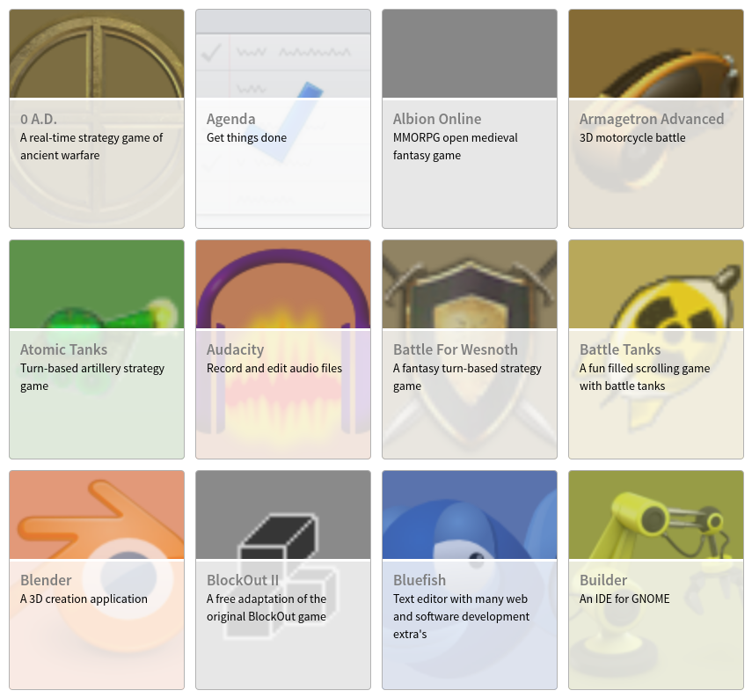
Flathub
Hub sentral untuk membuat aplikasi destop tersedia bagi pengguna
Didukung oleh Endless
  Diaktifkan secara bawaan
Memiliki lebih dari 110 aplikasi!
Mencapai jutaan pengguna!
https://flathub.org/

Slide 52
Kenapa Indonesia?

Slide 53
Indonesia memiliki...
Pasar:
Sebagian besar pengiriman di Asia Tenggara ada di Indonesia
Spread geography = banyak orang tidak punya internet
Kesempatan:
Kami membangun hubungan yang sangat baik dengan produsen laptop di sini seperti Acer
Kesempatan untuk bermitra dengan Perusahaan Telekomunikasi
Kesempatan bekerja sama dengan Pemerintah dan Sekolah
Komunitas:
Organisasi menggunakan teknologi untuk mengatasi tantangan lokal
Banyak sekali siswa yang memiliki potensi besar untuk memperbaiki komunitas mereka
Banyak pengembang perangkat lunak baru
Ramah untuk Perangkat Lunak Bebas & Sumber Terbuka

Slide 54
Bagaimana membantu?

Slide 55
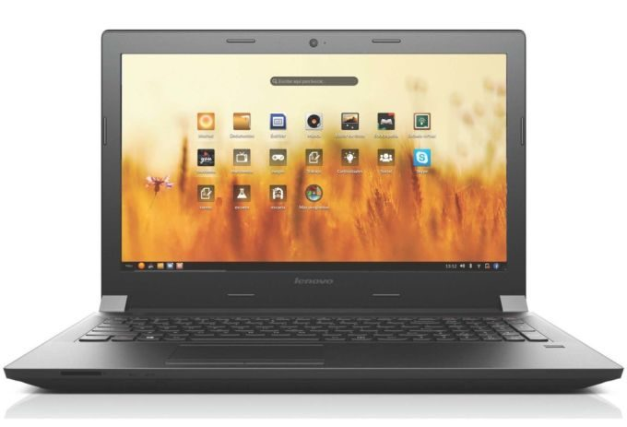
Cobalah
Bebas diunduh
Dual boot dengan Windows
Intel atau AMD PC apapun
http://endlessos.com/download/

Slide 56

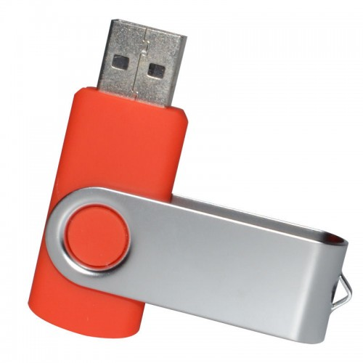

Bagikan
Bebas untuk menyalin
Bebas untuk berbagi
Bebas untuk dimodifikasi

Slide 57

Bangun
Aplikasi untuk Indonesia
Aplikasi untuk dunia
Untuk semua pengguna Linux
http://flatpak.org/

Slide 58

Komunitas Endless
Terhubung ke pengguna dan pengembang Endless
Berkontribusi dalam terjemahan dan pengujian beta publik
Laporkan masalah dan berikan saran kepada tim Endless
Terhubung dengan Endless Ambassadors lokal
https://community.endlessos.com/

Slide 59
Tanya Jawab

Slide 60
TILIL
(Tanya Itu Lagi Itu Lagi)

Slide 61
Tanya #1
“Apa beda Endless OS yang versi dasar (basic) dan versi penuh (full) ?”

Slide 62
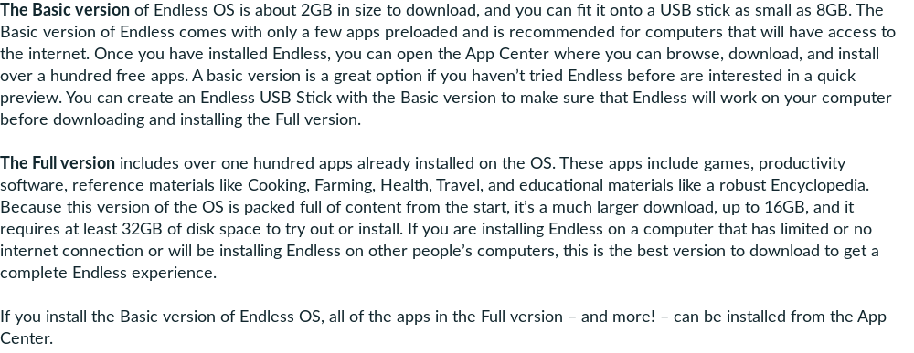
Jawab #1

Slide 63
Tanya #2
“Apakah saya bisa dual-boot dengan distro Linux lain?”

Slide 64
Jawab #2
“Apakah saya bisa dual-boot dengan distro Linux lain?”

Slide 65
Tanya (lagi) #2
“Apakah saya bisa dual-boot dengan distro Linux lain?”

Slide 66
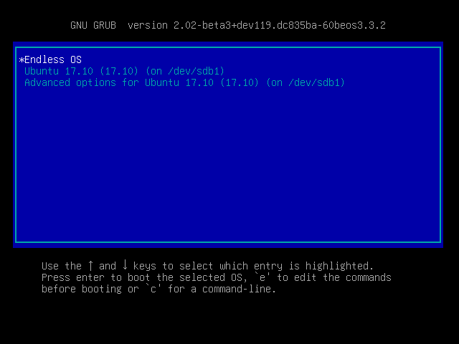

Slide 67
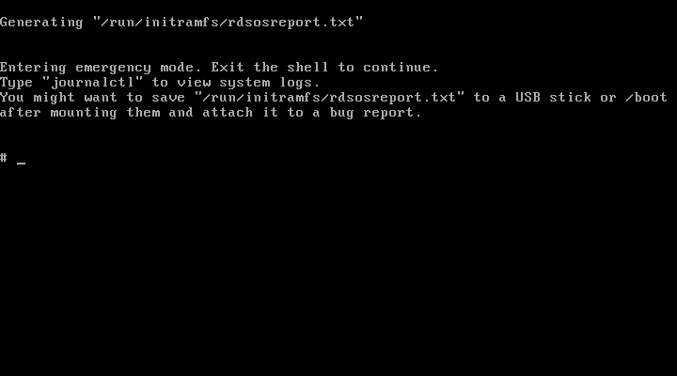

Slide 68
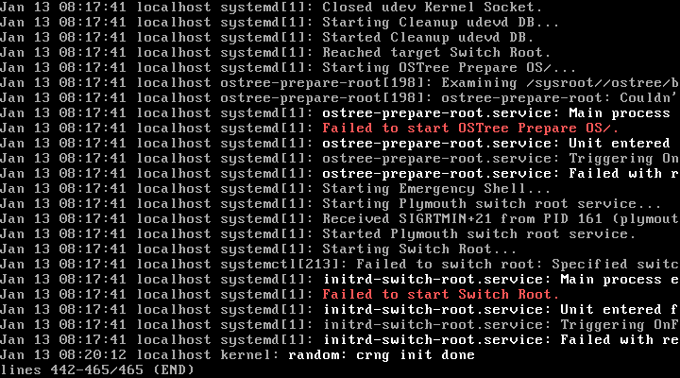

Slide 69
Tanya #3
“Endless kan berbasis Debian, apakah saya bisa menggunakan perintah apt-get atau memasang paket/aplikasi dengan ekstensi .deb?”

Slide 70
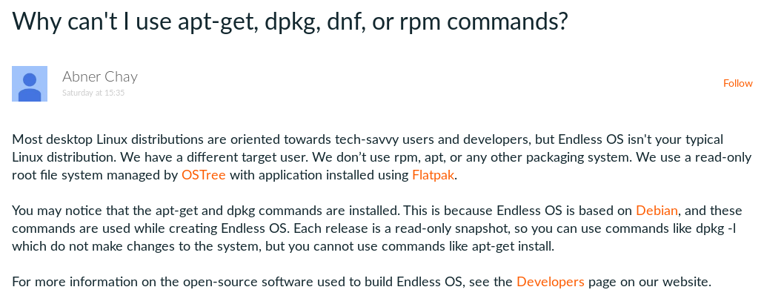
Jawab #3

Slide 71
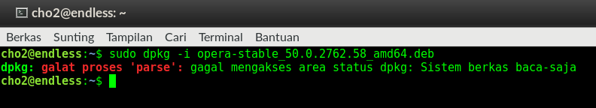
Jawab #3

Slide 72
Tanya #4
“Apakah saya bisa memasang Endless pada hard disk yang memiliki lebih dari satu partisi?”

Slide 73
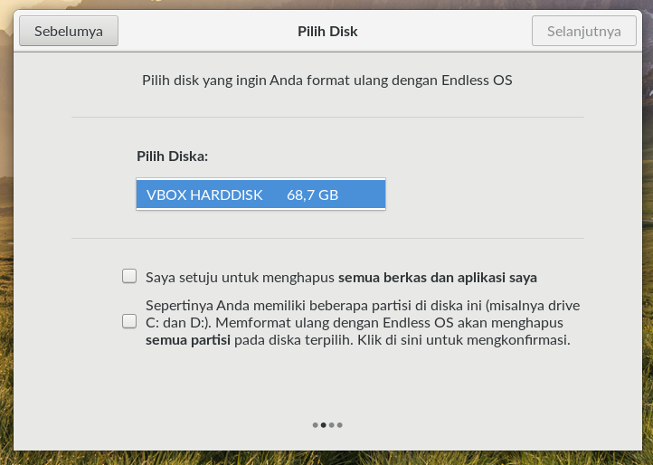
Jawab #4

Slide 74
Tanya #5
“Apakah saya bisa memasang Endless pada komputer yang memiliki lebih dari satu hard disk?”

Slide 75
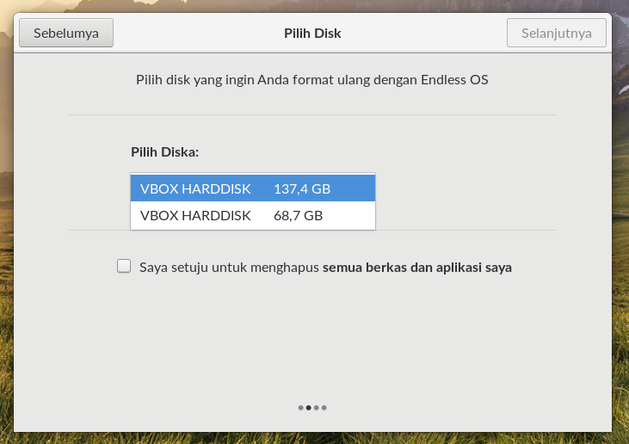
Jawab #5

Slide 76
Pariwara

Slide 77
Lomba Gambar Latar
Endless OS

Slide 78
Lomba Gambar Latar Endless OS
Dibuka sampai dengan 26 Februari 2018
Menangkan hadiah sebesar satu juta rupiah
Kategori:
  Keindahan Indonesia
  Generasi penerus bangsa
  Tradisi
  Foodfest
  Ekspresi bebas

Slide 79
Lomba Gambar Latar Endless OS
Lebih lanjut:
https://community.endlessos.com/t/submit-pictures-from-indonesia-for-a-chance-to-win-1-000-000-idr/5444
https://community.endlessos.com/t/kirimkan-gambar-dari-indonesia-untuk-memenangkan-1-000-000-idr/5445

Slide 80





Ikuti Kami
@EndlessComputers
@EndlessGlobal
@EndlessComputers
https://t.me/endlessos
https://t.me/endlessos_id
http://bit.ly/endless-wa
http://bit.ly/endless-id-wa

Slide 81
Suwun Rek

Slide 82

Notes:
Speaker notes:

